Slide 1

КОНЦЕПЦИЯ ПРЕПОДАВАНИЯ ГЕОГРАФИИ

Slide 2
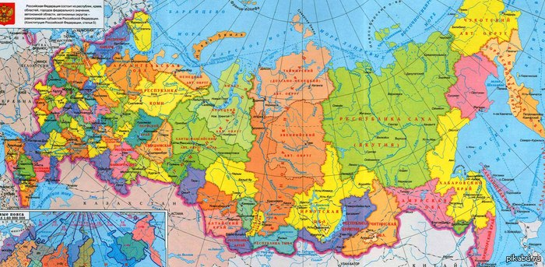
География является одной из основополагающих дисциплин,
служащих для формирования национальной идентичности человека. Для гражданина России географические знания играют особую роль, что обусловлено длительной историей формирования Российского государства, размерами и географическим положением его территории, природным, этническим и историко-культурным разнообразием, а также традиционно сложившейся ресурсной ориентацией экономики.

Slide 3


Преподавание географии в школе должно основываться на формировании яркой и образной картины мира, на получении практических навыков использования географической информации

Slide 4
При этом система географического образования и просвещения, сложившаяся в России на протяжении многих лет, в настоящее время находится в состоянии деградации, что проявляется, в частности, в постоянном уменьшении количества часов, выделяемых на преподавание географии в основной и старшей школе.

Slide 5
Количество часов
 | Стандарты 2004 года | Стандарты 2-го поколения (часы)
Весь курс - ГЕОГРАФИЯ РОССИИ (8-9 классы) | 140 часов | не менее 102
Темы (разделы): Особенности географического положения России | 10 часов | не менее 6
Природа России | 30 часов | не менее 28
Население России | 10 часов | не менее 8
Хозяйство России | 30 часов | не менее 26
Регионы России | 42 часа | не менее 32
Россия в современном мире | 4 часа | 2 часа
Резерв | 14 часов | ------

Slide 6

Проблемы изучения и преподавания географии
Проблемы мотивационного характера
Проблемы содержательного характера
Методические проблемы
Кадровые проблемы

Slide 7
Цели и задачи Концепции
Цель настоящей Концепции – устранение существующих недостатков в системе географического образования и просвещения, обеспечение её соответствия современным потребностям государства и общества.
Задачами развития географического образования и просвещения являются:
– модернизация содержания географического образования на всех уровнях при соблюдении их преемственности;
- популяризация географических знаний и географического образования, обеспечение
создания законодательных основ для финансирования популяризаторской деятельности.
– подготовка современных учебно-методических комплексов нового поколения, соответствующих требованиям федеральных государственных образовательных стандартов;
– определение методов работы, технологий и набора учебных материалов (в том числе вспомогательных) для обеспечения качественно нового уровня преподавания географии;
– определение минимума необходимой для учащихся информации, базовой географической номенклатуры и требований к достигаемым предметным результатам;
– совершенствование содержания и форм оценки образовательных достижений учащихся по географии;

Slide 8

Основные направления реализации Концепции
Географическое образование в основной школе должно:
– использовать потенциал географии как яркого, увлекательного, образного предмета, позволяющего преподносить информацию максимально доступными для восприятия современными средствами:
картографическими (в т.ч. ГИС, моделирование), иллюстративными
(включая видео, компьютерную графику) и другими;
- вестись по учебникам географии нового поколения, ориентированным на оптимальное сочетание обязательного и вариативного компонентов образовательных программ, направленным на достижение конкретных результатов учебной деятельности, в том числе посредством развития навыков самостоятельной творческой работы
обучающихся, ориентации на формирование умения учиться;
– реализовываться посредством дополнительных учебных материалов, электронных и печатных: хрестоматий, карт и атласов, словарей географических терминов, справочников и др.;
– предоставлять каждому учащемуся, независимо от места и условий его проживания, возможность достижения любого уровня географической подготовки с учетом индивидуальных потребностей и способностей посредством создания, развития и внедрения в образовательную практику электронных учебных пособий и использования дистанционных образовательных технологий.
Возможность достижения высокого уровня подготовки должна быть обеспечена развитием системы специализированных общеобразовательных учреждений и специализированных классов, системы дополнительного образования детей в области географии, системы географических соревнований (олимпиад и др.).

Slide 9
Реализация Концепции
– сохранение количества часов по предмету география в объеме 2 часов в неделю в каждом классе (с 6 по 9-й класс);
введение курса «География родного края» для 8–9-х классов по 1 часу в неделю в каждом классе за счет части учебного плана, формируемой участниками образовательного процесса;
– включение географии как обязательного учебного предмета на
базовом и углубленном уровнях во всех профилях старшей школы (в общественно-научном, общем и естественно-научном) в объеме не менее 2 часов в неделю в каждом классе (в 10–11-х классах) на базовом уровне и не менее 3 часов в неделю в каждом классе (в 10–11-х классах) на углубленном уровне;

Slide 10
Реализация Концепции
– введение географии в качестве обязательного предмета государственной итоговой аттестации (ГИА) в форме основного государственного экзамена (ОГЭ) для выпускников 9-го класса для своевременного выявления существующих пробелов в знаниях;
– введение в качестве обязательного ЕГЭ по географии, в связи с высокой значимостью данного предмета, наряду с русским языком, литературой и историей России, для формирования общенациональной идентичности и патриотического воспитания молодежи;

Slide 11
Реализация Концепции
– усиление практической направленности в преподавании предмета, которая должна выражаться в определении перечня обязательных практических работ в каждом классе и организации проектно- исследовательской деятельности на основе географического содержания в основной школе;
– восстановление, а в некоторых случаях введение географии в качестве обязательного вступительного испытания при приеме на обучение по ряду специальностей/направлений подготовки в вузах:
«Экономика» (38.03.01),
«Туризм» (43.03.02),
«Международные отношения» (41.03.05) и другие;

Slide 12


